Slide 1

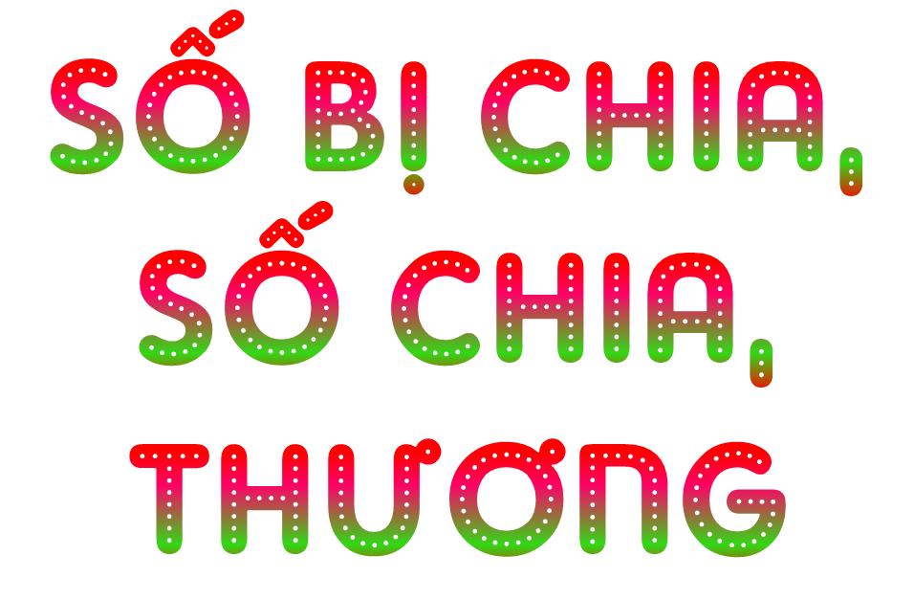


=
?
11
3
-
=
?
12
7
-

Slide 2




Slide 3


Slide 4



Chia đều 10 bông hoa vào 2 lọ hoa, hỏi mỗi lọ có mấy bông hoa?
10 : 2 = 5
Mỗi lọ có 5 bông hoa
10 :
2 =
5
Số bị chia
Số chia
Thương
10 : 2 cũng gọi là thương

Slide 5
Xác định số bị chia, số chia, thương trong phép chia sau:
8 :
2 =
4
Số bị chia
Số chia
Thương
45 :
5 =
9
Số bị chia
Số chia
Thương

Slide 6


Slide 7

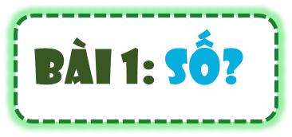
Phép chia
12 : 2 = 6
20 : 5 = 4
16 : 2 = 8
15 : 5 = 3
12
20
16
15
Số bị chia
?
?
?
2
5
2
5
Số chia
?
?
?
6
4
8
?
Thương
?
?
3

Slide 8


1
2
Chia 10 chiếc bánh vào các hộp, mỗi hộp 2 chiếc. Hỏi được mấy hộp bánh như vậy?
Chia đều 8 chiếc bánh vào 2 hộp, hỏi mỗi hộp có mấy chiếc bánh?
(A) 10 : 2 = 5
(B) 8 : 2 = 4
(C) 6 : 2 = 3
3
Chia đều 6 que tính thành 2 nhóm, hỏi mỗi nhóm có mấy que tính?

Slide 9
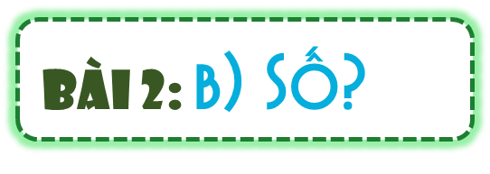
(A)
(B)
(C)
Phép chia
10 : 2 = 5
8 : 2 = 4
6 : 2 = 3
10
8
6
Số bị chia
?
?
2
2
2
Số chia
?
?
Thương
5
4
3
?
?

Slide 10


